Slide 1



Считаем с ёжиком
Интерактивный тренажёр
Мамонтова Людмила Васильевна
учитель начальных классов
МБОУ Каяльской СОШ
Ростовской области

Slide 2
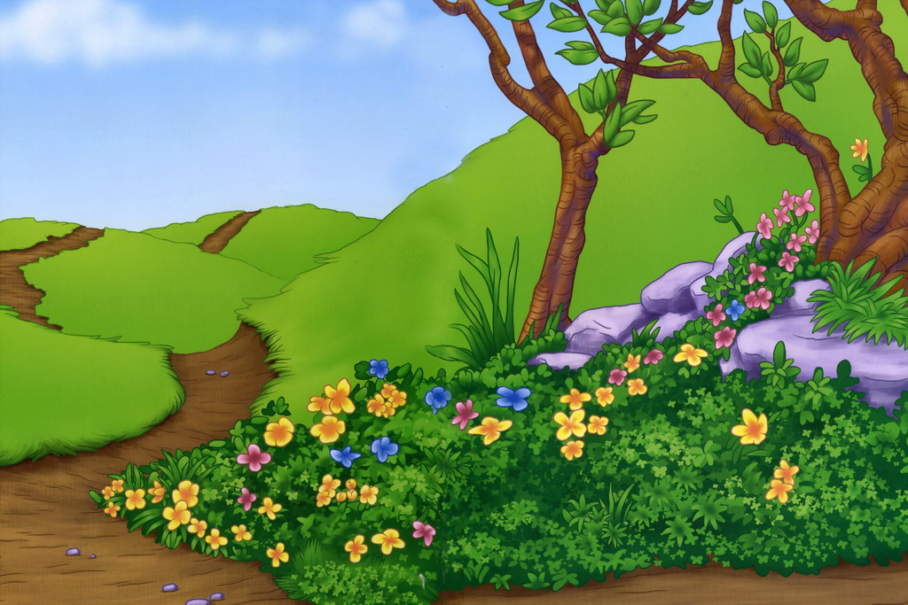

Помоги ёжику собрать яблочки.
Смотри здесь мультфильм

Slide 3

6
7
8
15 - 8

Slide 4
15
16
14
7 + 7

Slide 5
11
12
13
6 + 5

Slide 6
11
12
13
9 + 3

Slide 7
15
16
14
8 + 6

Slide 8
8
7
9
17 - 9

Slide 9
7
8
9
16 - 8

Slide 10
3
4
5
14 - 9

Slide 11
12
13
14
7 + 5

Slide 12
11
13
12
6 + 6

Slide 13
6
7
8
13 - 7

Slide 14



Спасибо за помощь!

Slide 15
http://dvorikcvetov.ru/images/basket_empty.png
http://роспись-детской-комнаты.рф/images/stories/primers/foni/3997bf2ceaf2.jpg
http://www.google.ru/imgres?imgurl=http%3A%2F%2Flenagold.narod.ru%2Ffon%2Fclipart%2Fj%2Fjabl%2Fkras%2Fredapp065.png&imgrefurl=http%3A%2F%2Flenagold.ru%2Ffon%2Fclipart%2Fja%2Fjabl%2Fkras3.html&h=5666&w=4764&tbnid=ry9QbXPg5Vlo-M%3A&zoom=1&docid=4jcLkhLBmEFiJM&ei=HM-6U7POBemj4gTQ_IHwDw&tbm=isch&ved=0CHQQMyg9MD0&iact=rc&uact=3&dur=293&page=4&start=53&ndsp=24
http://musplus.ru/uploads/posts/2010-09/1284981340_106.frames.musplus.ru.jpg
https://www.youtube.com/watch?v=J2ua4AzZTDo

